Slide 1
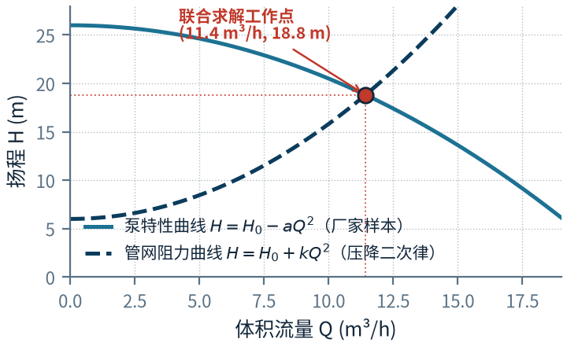
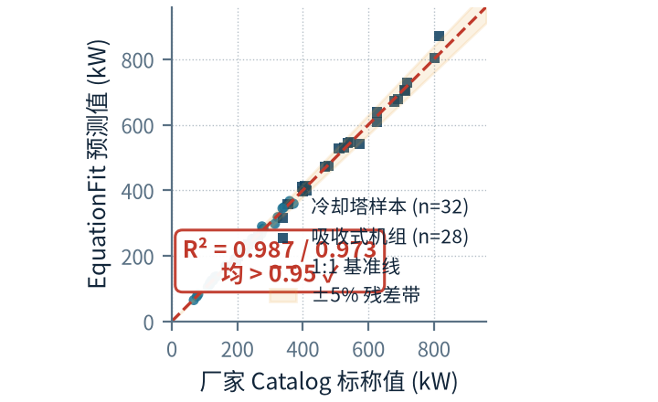
全工况物理在环仿真模型构建
8760 h 全时序驱动
1000+ 台设备样本
从真实气象驱动到多系统耦合 · 六级超结构梯级拓扑
六级超结构梯级拓扑
L1 物理在环
轻量稳态代数模型库
秒级求解
热-水-压耦合 & 厂家校准
L1 / L2
① 深井泵
变频取热 · 回灌驱动
井筒 · Ramey
GEOPHIRES 同源 · 瞬态热阻解析
T_w(z,t) = T_g(z) + q′·R′(z,t)
② 井筒换热器
Ramey 解析模型
z∈{0,1}⁸
拓扑开关
储热 · AixLib
12 节点分层 · 浮力再分层
ρc_p·V_i·dT_i/dt = Σ ṁ_j·c_p(T_j−T_i) + K_i(T_amb−T_i)
③ 分层储热水箱
AixLib · 12 节点
换热 · ε-NTU
5 K 最小端差 → 品位守卫
④ 板式换热器
ε-NTU · ΔTmin = 5 K
dv∈ℝ⁷
容量·工况
Q = ε·C_min·(T_h,i − T_c,i), ε = f(NTU, C_r)
冷热源 · EquationFit
厂家 Catalog 最小二乘映射
① 泵-网工作点联合求解 — 压降二次律 × 变频泵特性（L1 物理在环）
⑤ 热泵 / 吸收式机组
EquationFit 映射
Q_cap / COP = Σ c_i·T_wb^i·T_chw^j + c_0
⚙ 设备参数配置表 · config/hvac-storage-system（节选）
⑥ 冷塔 + 末端负荷
Catalog 校准
模块 | 关键参数 | 取值 | 单位
井筒 Ramey | 井深 × 井数 | 2000 × 6 | m·口
循环工质 | 额定流量 | 28.5 | m³/h
分层水箱 | 节点 / V 域 | 12 / 120–400 | –·m³
板换 ε-NTU | 最小端差 | 5.0 | K
热泵机组 | 额定制热 | 850 | kW
吸收式机组 | 驱动热源温度 | ≥ 90 | °C
运行调度 | 步长 × 场景 | 1 h × 8 | –
时序驱动：k-medoids 典型日聚类 (8760 h)
+ 冬季峰值锚定 · 12 典型日 × 8 场景 · 1 h 步长
↺ 回灌井闭环 · 斜温层控制
② 冷塔 / 吸收式 Catalog 拟合散点 — 红标 R² > 0.95（L2 校核）
60 台机组交叉验证 · 残差 ±5% 带
结 论
含 AI 生成
模型不凭空虚设 —— 依托实测气象驱动（TMY 8760 h）与 1000+ 台厂家真实数据交叉标定。
Notes:
各位专家好。这一页汇报物理在环仿真模型体系的构建。左侧是系统的六级超结构梯级拓扑：从深井泵取热、井筒换热、分层储热、板式换热，到热泵与吸收式机组，再到冷塔与末端负荷，最后经回灌井闭环。这条链路上的每一段都有对应的轻量稳态代数模型支撑，不是示意图。同时标注了决策变量：8 个 0-1 拓扑开关 z 与 7 维容量参数 dv，这正是后续优化问题的搜索空间。时序驱动方面，我们没有用简单的度日法，而是用 k-medoids 对全年 8760 小时做典型日聚类，并以冬季峰值日锚定，确保极端工况不被平均掉。中间是模型库的公式墙：井筒采用 Ramey 解析模型，与 GEOPHIRES 同源；储热采用 AixLib 十二节点分层水箱，带浮力再分层机制；换热采用 ε-NTU 模型，并施加 5 K 最小端差作为品位守卫；冷热源用 EquationFit 对厂家 Catalog 做映射。下方的参数配置表是实际 config 文件的节选，每一项参数都有出处、可复现。右侧两张图回应「物理在环」四个字：上图是管网压降二次律与泵特性曲线的联合求解，工作点（11.4 m³/h、18.8 m）是解出来的而不是人为假设的；下图是冷塔与吸收式机组共 60 台的 Catalog 拟合散点，R² 全部大于 0.95，残差落在 ±5% 带内。一句话总结：模型不凭空虚设，全部依托实测气象与厂家真实数据交叉标定。

Slide 2
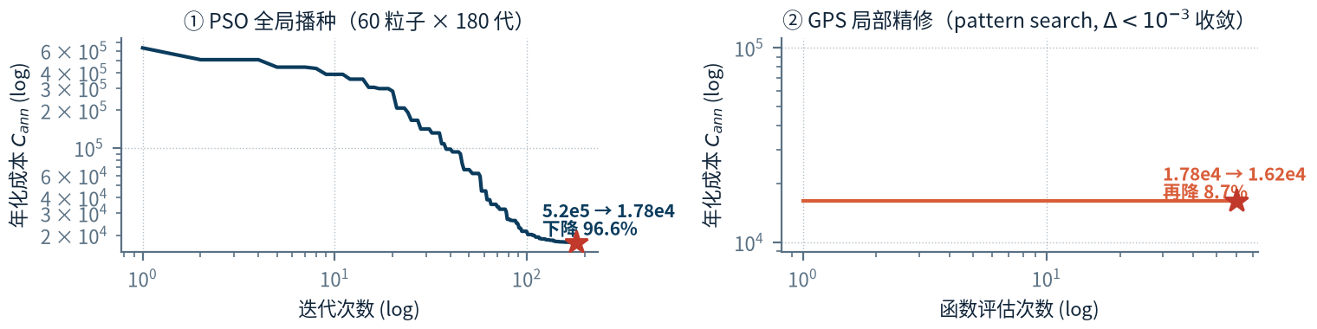
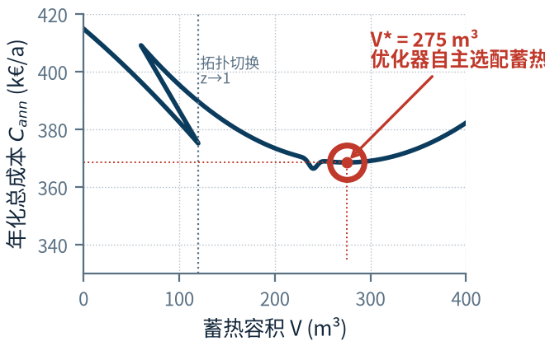
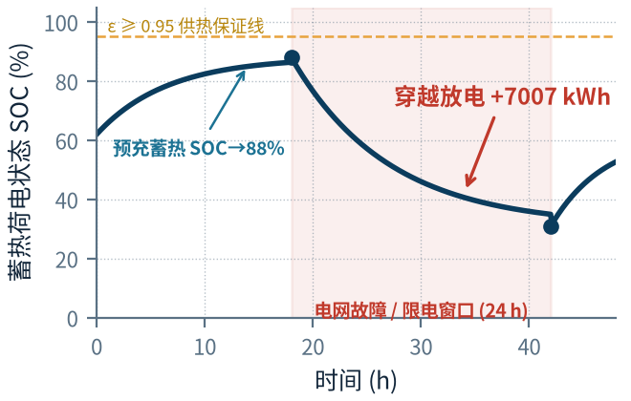
双层协同寻优算法与全生命周期最优解
黑盒 · 非凸 · 不可导
C_ann ↓ 23.4%
破解黑盒仿真不可导 · 自发寻优设备配置与运行策略
数学模型与双层架构
Bi-level
PSO + GPS 双层混合求解 — 黑盒收敛过程
log-log
min C_ann = C_op(z, dv, cv) + φ·CRF·C_inv
C_op 全工况运行费 · C_inv 初投资 · φ 年化因子
① PSO 全局播种
60 粒子 × 180 代 · 离散拓扑域探索
② GPS 局部精修
z∈{0,1}⁸ — 设备启停 / 拓扑开关
pattern search · Δ < 10⁻³ 收敛
dv∈ℝ⁷ — 钻井数 · V · 泵型 · 额定制热
③ 黑盒不可导
有限差分梯度失效 → 群智能替代
cv∈ℝ⁸⁷⁶⁰ — 逐时调度（档位 / 启停 / 流量）
最优 C_ann = 16.2 万 €/a（↓ 23.4% vs 规则基线）· 总函数评估 11,020 次 · 两段式双对数收敛
上层 · Here-and-Now｜拓扑 z · 容量 dv（设计层）
z, dv ↓
↑ cv, λ
蓄热容量自主选配
V-cost
故障弹性 · 蓄热穿越削峰
24 h 故障
下层 · Wait-and-See｜8760 h 调度 cv（运行层）
V* = 275 m³
优化器自主选配蓄热
拓扑 z 与容量 dv 同层寻优
C_ann ↓ 11.2%
+7007 kWh
故障日穿越削峰电量
COP ≈ 4.6
全年系统均值
⟳ 交替迭代直至收敛（ΔC < 10⁻⁴ /a）
硬约束（严苛可行域）
▪ 供热保证率 ε ≥ 0.95（全 8760 h）
▪ 失负荷 Unmet ≤ 1 W → 罚 10¹²
▪ 非凸 · 不可导 → 黑盒求解器
蓄热并非预设项，而是经济性自发涌现的最优解
故障窗口内 SOC 88%→31%，供热保证率 ε = 0.95 保持
结 论
不预设任何设备配置 —— 优化器在严苛约束下算真实经济账，自发得出最优拓扑与蓄热容量 V* = 275 m³。
Notes:
这一页讲如何在上面这套物理模型之上做优化。由于目标函数要嵌套全年 8760 小时仿真，完全黑盒、非凸、不可导，传统梯度类算法全部失效，因此我们构造了双层协同架构：上层 Here-and-Now 决定拓扑 z 与容量 dv，属于设计层；下层 Wait-and-See 在给定配置下求解 8760 小时的最优运行调度 cv，属于运行层；两层交替迭代，直到年化成本变化小于 10 的负 4 次方才收敛。约束非常严苛：供热保证率不低于 0.95；失负荷超过 1 瓦直接施加 10 的 12 次方罚项，等效于硬约束。求解策略是 PSO 加 GPS：粒子群负责全局播种，在离散拓扑域中做探索；广义模式搜索负责局部精修，把解打磨到收敛。右上角的双对数曲线清楚展示了两段式收敛过程，总函数评估约一万一千次。结果有三点值得强调：第一，最优年化成本约 16.2 万欧元每年，比规则基线下降 23.4%；第二，也是最反直觉的一点——我们没有预设任何设备配置，优化器算完真实经济账后，自发选配了 275 立方米蓄热，就是 V-cost 曲线上红圈标注的最低点；第三，这台蓄热在故障工况下表现出色：24 小时电网故障窗口内穿越放电 7007 千瓦时，维持供热保证率 0.95 不变，全年系统 COP 均值约 4.6。总结一句话：不人为预设设备，纯靠经济性寻优，得到这个反直觉的最优配置。

